Slide 1


Índice
Analizador Semántico
Definición
Funcionamiento
Lista de errores semánticos
Resumen COMPILADOR
PAyL – Proyecto de Autómatas y Lenguajes

Slide 2
Estructura del COMPILADOR
Analizador de CÓDIGO
Generador de CÓDIGO
Código FUENTE
Scanner
Parser
Optimización de código
Gestión de memoria
Código OBJETO
Analizador morfológico
Analizador sintáctico
Analizador semántico
Generación de código
Tabla de Símbolos
Lista de errores
y advertencias
Etapas
Errores y
Advertencias
❶
Analizador morfológico: transforma el código fuente del programa de una secuencia de caracteres, a una secuencia de unidades sintácticas (tokens).
❷
Analizador sintáctico: interpreta las unidades sintácticas identificadas (tokens) por el analizador morfológico como un programa estructurado según una gramática de lenguaje.
❸
Analizador semántico: el objetivo es la comprobación de la validez semántica de las sentencias aceptadas en la fase de análisis sintáctico. Se implementa un conjunto de subrutinas independientes que pueden ser invocadas por los analizadores morfológico y sintáctico.
Analizador Semántico
T
Tabla de símbolos o identificadores. Se encarga de todos los aspectos dependientes del contexto relacionados con los nombres (variables, constantes, funciones, palabras reservadas, etc.) que puedan aparecer en los programas.
PAyL – Proyecto de Autómatas y Lenguajes

Slide 3
Estructura del COMPILADOR
Analizador de CÓDIGO
Generador de CÓDIGO
Código FUENTE
Scanner
Parser
Optimización de código
Gestión de memoria
Código OBJETO
Analizador morfológico
Analizador sintáctico
Analizador semántico
Generación de código
Tabla de Símbolos
Lista de errores
y advertencias
Etapa
Errores y
Advertencias
❸
Analizador semántico
Es la parte del compilador que realiza las tareas que completan el análisis sintáctico con la comprobación de la corrección semántica del programa fuente.
Debe acceder a la tabla de símbolos para diferentes comprobaciones de verificación de datos.
Algunas de sus tareas deben ser:
Comprobación de tipos en sentencias de asignación.
Comprobación de tipos en operaciones aritmético-lógicas.
Comprobación de tipos en las sentencias condicionales y bucles.
Comprobación de la declaración de las variables globales y locales antes de su uso.
Comprobación del número de parámetros en la llamada a una función.
Resolución de ámbitos.
Analizador Semántico
PAyL – Proyecto de Autómatas y Lenguajes

Slide 4

❸
Analizador semántico - Funcionamiento
Añade al árbol de derivación una serie de anotaciones (gramática de atributos), que permiten determinar la corrección semántica del programa y preparar la generación de código.
Analizador semántico
*.c
/* Información de la Gramática de Atributos para ALFA */
#define MAX_LONG_ID 100
#define MAX_TAMANIO_VECTOR 64
typedef struct {
char lexema[MAX_LONG_ID]; /* lexema de los identificadores */
int tipo; /* Guarda el tipo de una expresión (ENTERO, BOOLEANO) */
int es_direccion; /* atributo que indica si un símbolo representa una dirección de memoria o es un valor constante. */
int etiqueta; /* atributo necesario para gestión de sentencias iterativas y condicionales. Atributo definido exclusivamente para la generación de código */
} TIPO_ATRIBUTOS;
Analizador Semántico
PAyL – Proyecto de Autómatas y Lenguajes

Slide 5
❸
Lista de errores semánticos
Declaración duplicada.
Acceso a variable no declarada (<nombre_variable>).
Operación aritmética con operandos boolean.
Operación lógica con operandos int.
Comparación con operandos boolean.
Condicional con condición de tipo int.
Bucle con condición de tipo int.
Número incorrecto de parámetros en llamada a función.
Asignación incompatible.
El tamaño del vector <nombre_vector> excede los limites permitidos (1-64).
Intento de indexación de una variable que no es de tipo vector.
El índice en una operación de indexación tiene que ser de tipo entero.
Función <nombre_funcion> sin sentencia de retorno.
Sentencia de retorno fuera del cuerpo de una función.
No esta permitido el uso de llamadas a funciones como parámetros de otras funciones.
Variable local de tipo no escalar.
Analizador Semántico
PAyL – Proyecto de Autómatas y Lenguajes

Slide 6
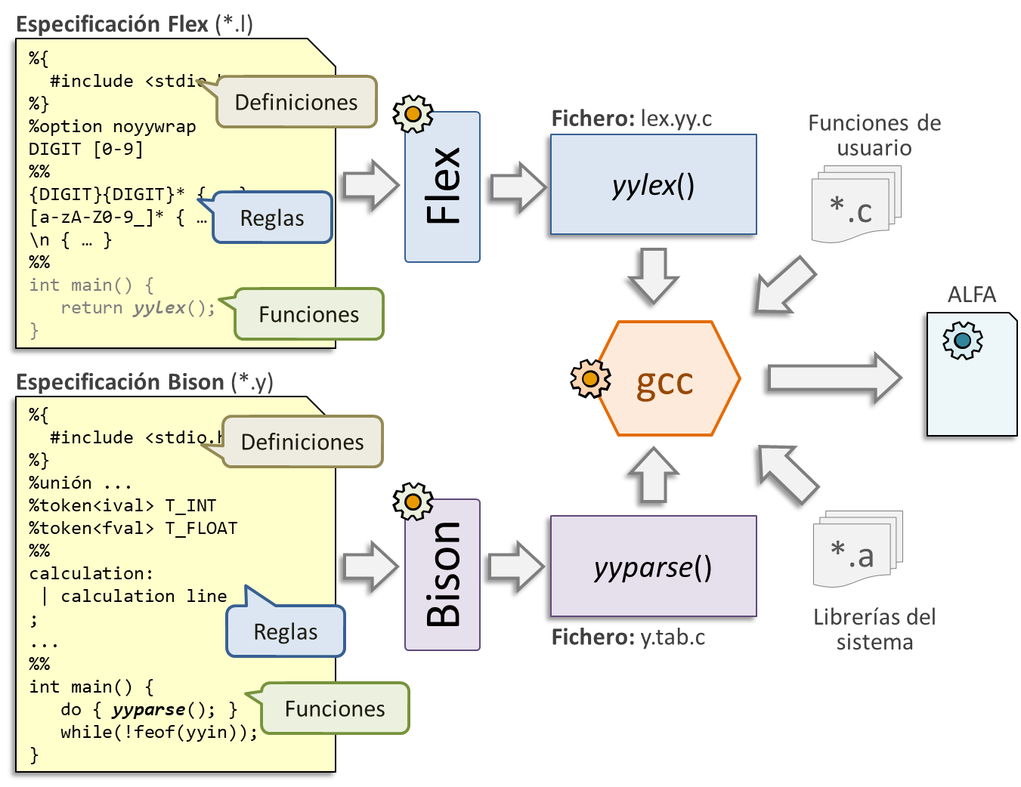
❶
❷
❸
Bison y Flex: analizador morfológico, sintáctico y semántico
Tabla de símbolos
typedef struct {
char *lexema;
CATEGORIA categoria;
TIPO tipo;
CLASE clase;
int adicional1;
int adicional2;
} INFO_SIMBOLO;
Bison y Flex: herramienta para la creación del Compilador
Funcionalidades sintácticas
Declaración y uso de identificadores (variables locales y globales, funciones y parámetros):
Determinación de tipo de dato.
Número de parámetros, número de variables locales para funciones.
Inserción de un elemento.
Búsqueda de un elemento.
Gestión de ámbitos:
Apertura de un ámbito global y de función.
Cierre de un ámbito función.
PAyL – Proyecto de Autómatas y Lenguajes

Slide 7
❶
❷
❸
Bison y Flex: analizador morfológico, sintáctico y semántico
Bison y Flex: herramienta para la creación del Compilador
Errores sintácticos
Declaración duplicada.
Acceso a variable no declarada (<variable>).
Operación aritmética con operandos boolean.
Condicional con condición de tipo int.
Número incorrecto de parámetros en llamada a función.
Asignación incompatible.
El tamaño del vector <nombre_vector> excede los limites permitidos (1-64).
Función <funcion> sin sentencia de retorno.
Variable local de tipo no escalar.
PAyL – Proyecto de Autómatas y Lenguajes

Slide 8
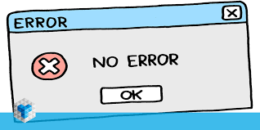
Estructura del COMPILADOR
Analizador de CÓDIGO
Generador de CÓDIGO
Código FUENTE
Scanner
Parser
Optimización de código
Gestión de memoria
Código OBJETO
Analizador morfológico
Analizador sintáctico
Analizador semántico
Generación de código
Tratamiento Errores
Tabla de Símbolos
Lista de errores
y advertencias
Errores y
Advertencias
Lista de errores y advertencias
Uno de los mayores servicios de los compiladores es el diagnóstico de los errores cometidos en la codificación.
Podemos distinguir dos conceptos en cuanto al diagnóstico de los errores:
Detección de errores: el compilador es capaz de detectar en el programa fuente errores de distinta naturaleza:
Morfológicos
Sintácticos
Semánticos
Recuperación ante los errores: el compilador, para poder detectar varios errores y no detenerse ante el primer error, necesita un mecanismo que le permita “recuperarse” ante un error en el programa fuente y poder continuar con la traducción del mismo.
Lista de errores y advertencias
PAyL – Proyecto de Autómatas y Lenguajes

Slide 9
Resumen COMPILADOR
Estructura del COMPILADOR
Un COMPILADOR es un programa que convierte el Código FUENTE escrito en un lenguaje de programación de alto nivel a otra forma, normalmente Código OBJETO (código máquina).
PAyL – Proyecto de Autómatas y Lenguajes

Slide 10
A partir de la especificación <file>.l y <file>.y se genera el ejecutable de la siguiente manera:
⓿
Instalación Felx y Bison
$ sudo apt-get update
$ sudo apt-get install flex
$ sudo apt-get install bison
❶
Compilar la Especificación Flex y Bison para Compilador ALFA
$ bison -d alfa.y
> alfa.tab.c alfa.tab.h //Genera el ficheros
$ flex alfa.l
> lex.yy.c //Genera el fichero
Bison y Flex: herramientas para la creación de COMPILADORES
❷
Generación de ejecutable de Compilador ALFA
$ gcc –Wall –o ALFA alfa.tab.c lex.yy.c <tabla_simbolos>.c <sintactico>.c <semantico>.c <main_alfa>.c
❸
Ejecución de ALFA
$ ./ALFA
PAyL – Proyecto de Autómatas y Lenguajes

